Slide 1
第2章简单电阻电路
2.1 电路的等效变换
2.5 分压法和分流法
2.2 电阻的串联
2.6 测量电压与电流
2.3 电阻的并联
2.7 Δ-Y(ℼ-T)等效电路
2.4 分压器和分流器电路
2.8 电压源、电流源 的串联和并联

Slide 2
2.1 电路的等效变换
2. 1. 1. 电阻电路的分析方法：
电阻电路
仅由电源和电阻构成的电路。
分析方法
欧姆定律和基尔霍夫定律是分析电阻电路的依据；
可用等效变换的方法,该方法也称为化简的方法。

Slide 3

2.1 电路的等效变换
2. 1. 2. 两端电路（网络）
任意一个复杂电路，向外引出两个端钮，且从一个端子流入的电流等于另一个端子流出的电流，则称这一电路为二端网络（或一端口网络）
无源一端口
i
无源
u
比如：电源、电阻：都是两个端子，一个端口
三端口网络则是六端网络，二倍关系

Slide 4
2.1 电路的等效变换
2. 1. 3. 两端电路等效的概念
若两个两端电路，端口具有相同的电压与电流关系,则称它们是等效的电路。
注意：等效是对外的！
B
+
C
+
i
等效
i
u
u
-
-
不管电路B和C具体有什么不同，对于A，都是一样的
B
A
C
A

Slide 5
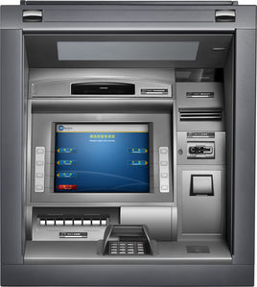
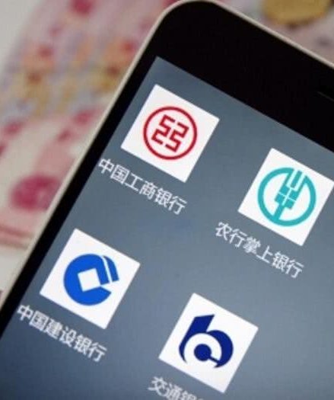
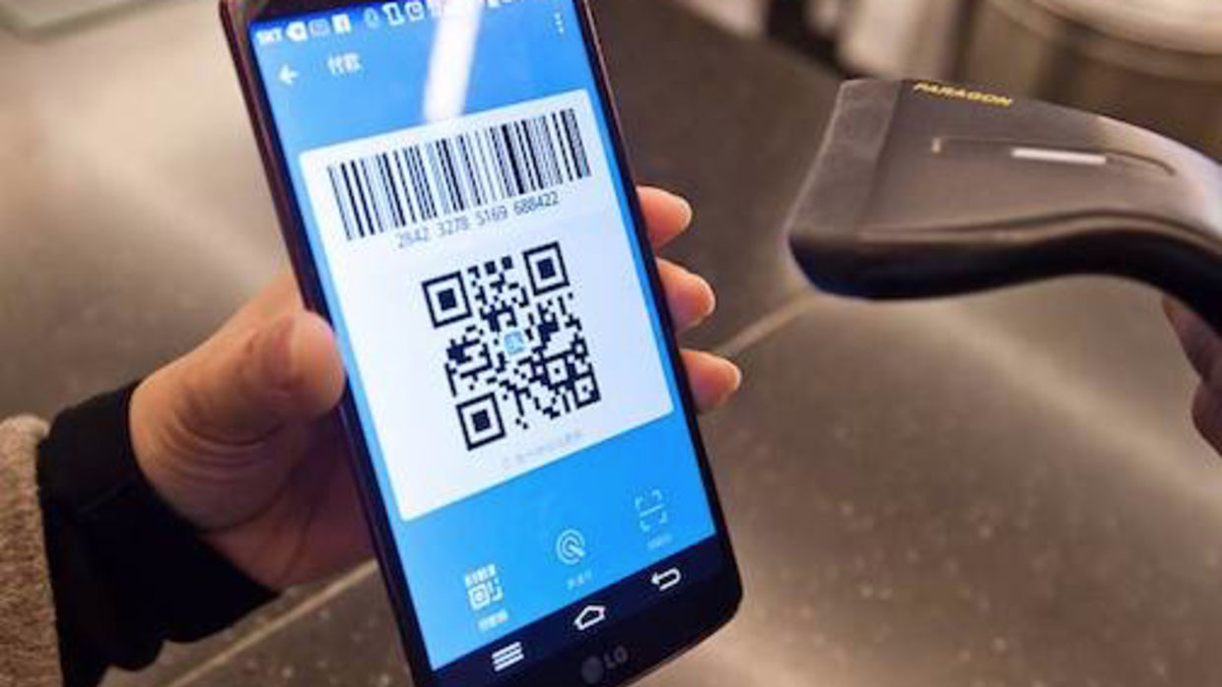
2.1 电路的等效变换
同学A转账给同学B
不同的用户接口
对外（客户）等效；对内（结算）不一样

Slide 6
2.1 电路的等效变换
1. 电路等效变换的条件：
两电路具有相同的VCR （voltage-current relationship）；
2. 电路等效变换的目的：
化简电路，方便计算。
3. 两个电路等效是指他们对联接在端口上的外部电路的作用相同，因此只对端口处的电压电流关系成立，不保证也不关心两个电路内部是否等效。
i₁
i
i
对外部等效!
+
+
+
+
任意
元件
外电路
u _{S}
外电路
u _{S}
u
u
_
_
_
_
但内部 i₁≠i，p_{us}≠ p’_{us}!

Slide 7
2.2 电阻的串联
R₁
R_{k}
R _{n}
示意图
_
_
_
i
+
u₁
+
u _{k}
+
u_{n}
_
+
u
电路特点
(a) 各电阻顺序连接，流过同一电流 (KCL)；
(b) 总电压等于各串联电阻的电压之和 (KVL)。

Slide 8

2.2 电阻的串联
等效电阻
R₁
R_{k}
R_{n}
R_{e q}
_
_
_
等效
i
+
u₁
+
u _{k}
+
u_{n}
i
_
_
+
u
+
u
由欧姆定律
结论
串联电路的总电阻等于各分电阻之和。

Slide 9
2.3 电阻的并联
i
示意图
+
i₁
i₂
i_{k}
i_{n}
R₁
R₂
R_{k}
R_{n}
u
_
电路特点
(a)各电阻两端为同一电压（KVL)；
(b)总电流等于流过各并联电阻的电流之和(KCL)。
i = i₁+ i₂+ …+ i_{k}+ …+i_{n}

Slide 10
2.3 电阻的并联
等效电导
i
i
+
i₁
i₂
i_{k}
i_{n}
+
等效
R₁
R₂
R_{k}
R_{n}
R_{eq}
u
u
_
_
由KCL:
i = i₁+ i₂+ …+ I _{k}+ …+i_{n}
=u/R₁ +u/R₂ + …+u / R _{n}
=u(1/R₁+1/R₂+…+1/R_{n})=u G _{e q}

Slide 11
2.3 电阻的并联
结论
等效电导等于并联的各电导之和。

Slide 12
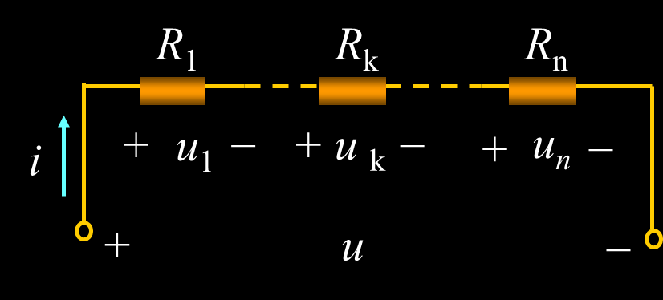
2.4 分压器和分流器电路
串联电阻构成的分压器
电压分配与电阻成正比
表明
电压与电阻成正比，因此串联电阻电路可作分压电路。

Slide 13
2.4 分压器和分流器电路
例
两个电阻的分压：
i
+
+
u₁
R₁
u
-
+
u₂
R₂
_
-

Slide 14
2.4 分压器和分流器电路
功率
p₁=R₁i²， p₂=R₂i²，…， p_{n}=R_{n}i²
p₁: p₂ : … : p_{n}= R₁ : R₂ : … :R_{n}
总功率 p=R_{eq}i² = (R₁+ R₂+ …+R_{n} ) i²
=R₁i²+R₂i²+ …+R_{n}i²
=p₁+ p₂+…+ p_{n}
表明
电阻串联时，各电阻消耗的功率与电阻大小成正比；
等效电阻消耗的功率等于各串联电阻消耗功率的总和。

Slide 15
2.4 分压器和分流器电路
并联电阻构成的分流器
i
+
i₁
i₂
i_{k}
i_{n}
R₁
R₂
R_{k}
R_{n}
u
_
电流分配与电导成正比
表明
电流与电导成正比，因此并联电阻电路可作分流电路。

Slide 16

2.4 分压器和分流器电路
例
两电阻的分流：
i
i₁
i₂
$$R_{eq}=\frac{1}{1/{R_{1}+1/{R_{2}}}}=\frac{R_{1}R_{2}}{R_{1}+R_{2}}$$
R₁
R₂

Slide 17
2.4 分压器和分流器电路
功率
p₁=G₁u²， p₂=G₂u²，…， p _{n}=G_{n}u²
p₁: p₂ : … : p_{n}= G₁ : G₂ : … :G _{n}
总功率 p=G_{eq}u² = (G₁+ G₂+ …+G _{n} ) u²
=G₁u²+G₂u²+ …+G_{n}u²
=p₁+ p₂+…+ p _{n}
表明
电阻并联时，各电阻消耗的功率与电导大小成正比；与电阻大小成反比；
等效电阻消耗的功率等于各并联电阻消耗功率的总和。

Slide 18
2.5 分压法和分流法
电路中有电阻的串联，又有电阻的并联，这种连接方式称电阻的串并联。
例1
计算图示电路中的电流 i₁
6 Ω
i₁
i₁
5Ω
5Ω
+
i₂
i₃
6Ω
+
i₂
i₃
165V
18Ω
i₅
165V
18Ω
9Ω
-
4Ω
i₄
12Ω
-

Slide 19
2.5 分压法和分流法
I₁
I₂
R
I₃
R
I₄
例2
求：I₁ ,I₄ ,U₄
+
+
+
+
+
12V
2R
U₁
2R
U₂
2R
U₃
2R
U₄
_
_
_
_
_
从右往左推
解
①用分流方法做
②用分压方法做

Slide 20
2.5 分压法和分流法
电路求解的关键在于正确识别各电阻的串联、并联关系！
例3
求: 等效电阻 R _{a b} ,
c
d
6Ω
1
15Ω
2
b
6Ω
5Ω
a
a
3
1
15Ω
5Ω
5Ω
3
5Ω
重画电路
2
b
注意
等效电阻针对端口而言

Slide 21

单选题
10分
求: 等效电阻 R _{cd}
c
d
6Ω
5Ω
A
1Ω
a
3
1
B
2Ω
15Ω
5Ω
2
C
3Ω
b
D
4Ω
E
无法计算
提交

Slide 22
2.5 分压法和分流法
例4
求: R _{a b}
R _{a b}＝70Ω
a
b
a
b
20Ω
100Ω
20Ω
100Ω
10Ω
60Ω
120Ω
60Ω
40Ω
60Ω
50Ω
80Ω
a
b
a
b
20Ω
100Ω
20Ω
100Ω
100Ω
60Ω
40Ω

Slide 23
2.5 分压法和分流法
例5
20Ω
求: R _{a b}
5Ω
a
5Ω
b
a
20Ω
15Ω
b
缩短无
电阻支路
15Ω
7Ω
7Ω
6Ω
6Ω
6Ω
6Ω
可对折
4Ω
a
4Ω
b
a
R _{a b}＝10Ω
b
15Ω
7Ω
15Ω
3Ω
10Ω

Slide 24
2.5 分压法和分流法
桥式电路
例6
求: R _{a b}
c
对称电路 c、d等电位
c
R
R
R
R
断路
i
i
短路
a
b
a
i₂
b
i₁
R
R
R
R
d
根据电流分配
或断路？

Slide 25


2.5 分压法和分流法
桥式电路
例6
求: R _{a b}
c
对称电路 c、d等电位
c
R
R
R
R
i
断路
i
i
断路
a
b
a
i₂
b
i₁
i₁
无电流
R
R
R
R
d
根据电流分配
$$u_{ab}=i_{1}R+i_{1}R=2i_{1}R=iR_{ab}$$
$$R_{ab}=\frac{{2i}_{1}}{i}R=R$$

Slide 26
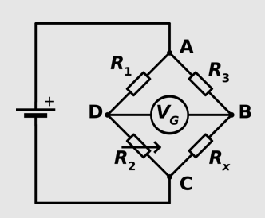
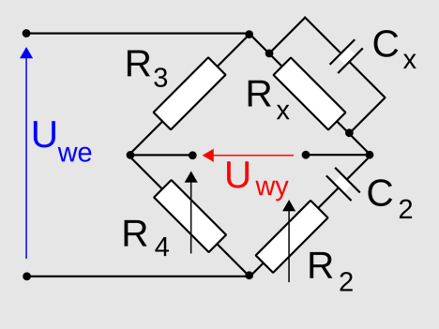
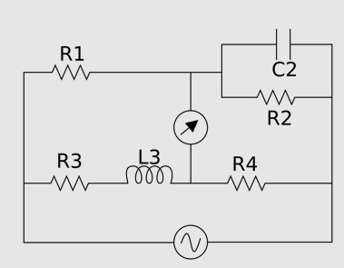
2.6 测量电压和电流
桥式电路，又作电桥电路，是一种电路类型，是在两个并联支路当中各支路的中間节点（通常是兩元器件之間连线的一点）插入一個支路，來將兩個並联支路橋接起來的電路。
惠斯通电桥
维恩电桥
马克斯威电桥
以惠斯通电桥为例

Slide 27
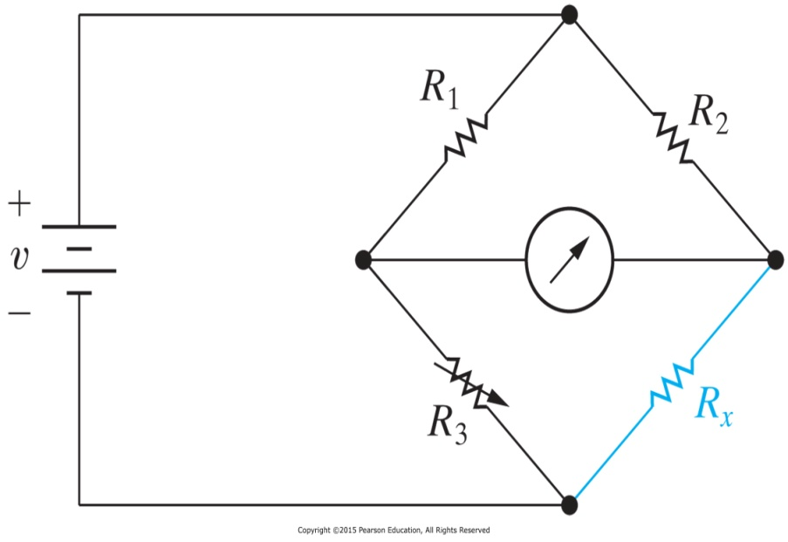
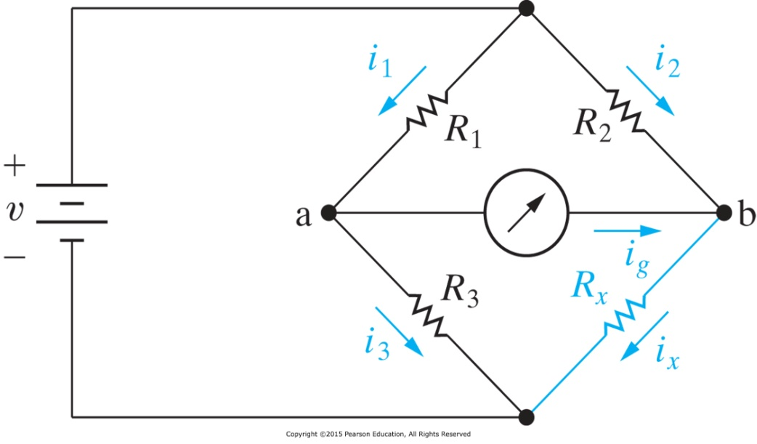
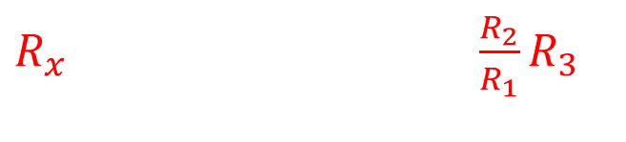
2.6 测量电压和电流
应用举例
惠斯通电桥
惠斯通电桥是一种可以精确测量电阻的检测电路，虽然它的结构简单 ，但它的准确度和灵敏度都比较高，在医学诊断和检测仪器中有广泛的应用
电桥平衡时 u_{a} = u_{b,} i_{g} = 0
I₁R₁ = I₂R₂, I₃R₃ = i_{x}R_{x}
I₁ = I_{3,} I₂ = I_{X}
$R_{x}=\frac{{i_{3}R}_{3}}{i_{X}}=\frac{{i_{3}R}_{3}}{i_{2}}$= $\frac{{i_{3}R}_{3}}{\frac{{i_{1}R}_{1}}{R_{2}}}$= $\frac{R_{2}}{R_{1}}R_{3}$

Slide 28
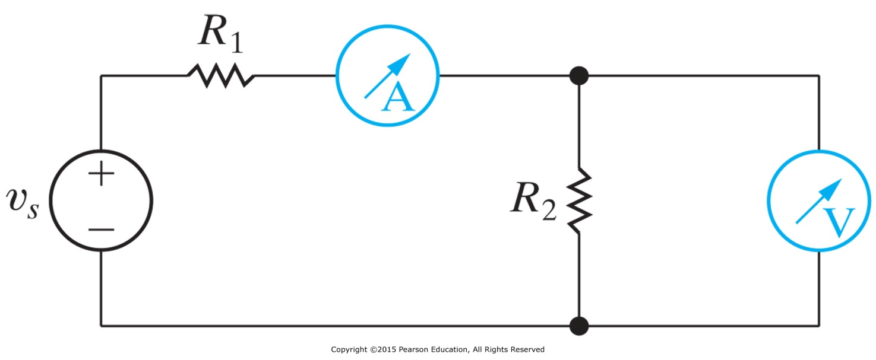
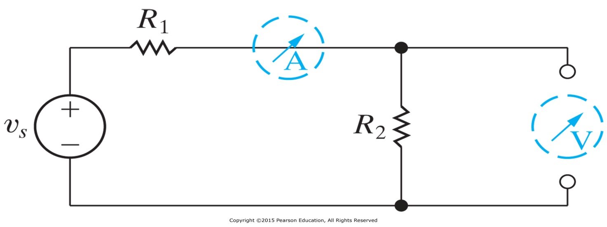
2.6 测量电压和电流
电流表：等效电阻
为 “0”
电压表：等效电阻
无穷大
理想电压表、电流表模型

Slide 29
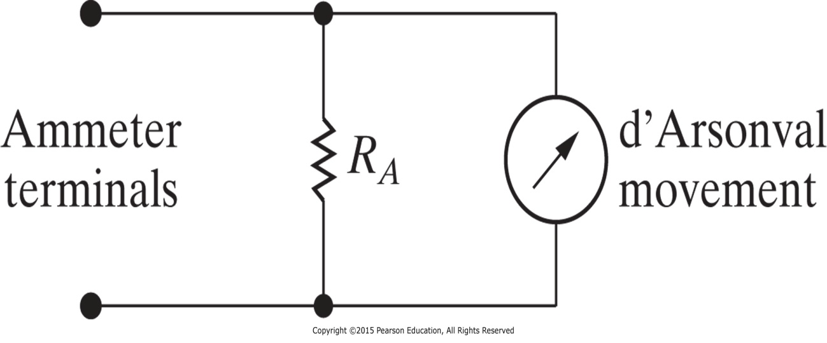
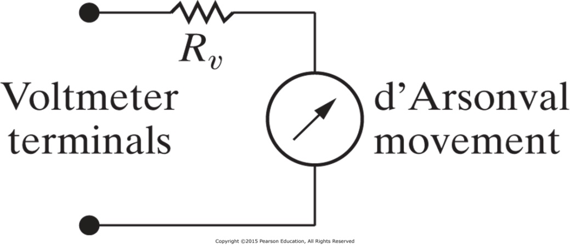
2.6 测量电压和电流
电流表电路
内阻也不为零
实际电压表
内阻不是无穷大

Slide 30
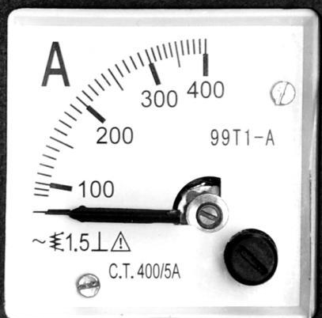
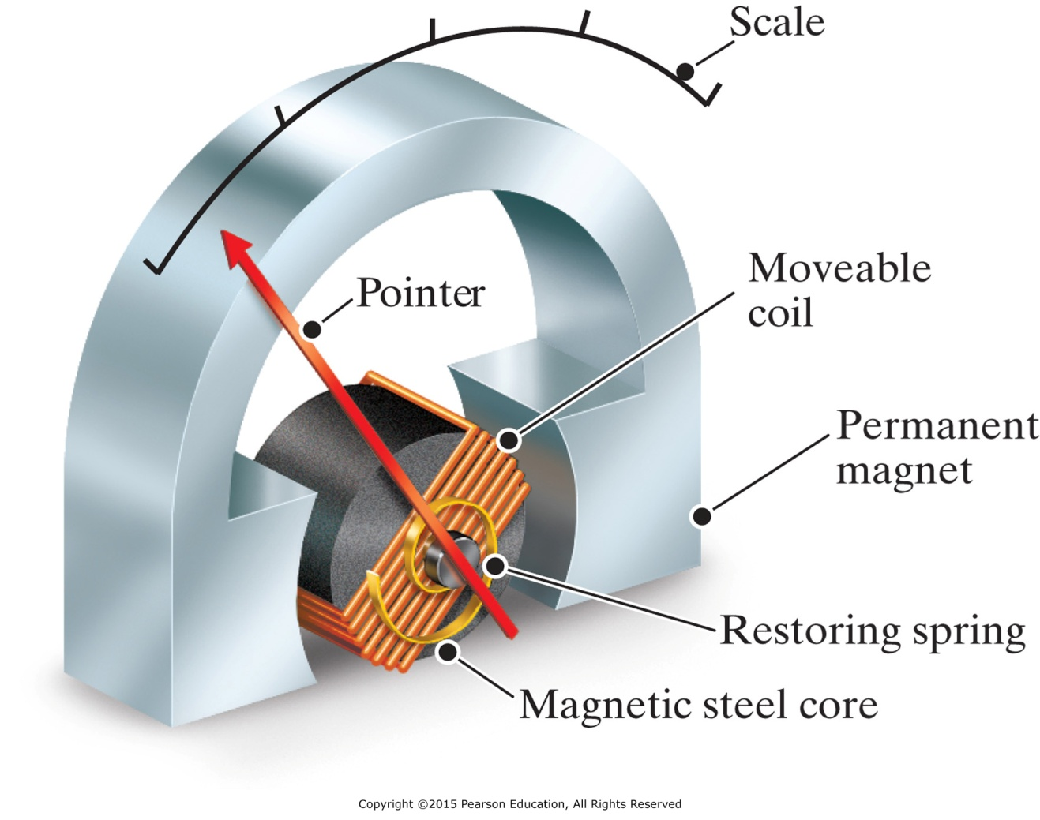
2.6 测量电压和电流
模拟仪表示意图
电流表是根据通电导体在磁场中受磁场力的作用而制成的
电流越大，磁场力越强，偏转越大，弹簧形变越大，达到平衡

Slide 31
单选题
10分
求: 等效电阻 R _{cd}
c
d
6Ω
5Ω
A
1Ω
a
3
1
B
2Ω
15Ω
5Ω
2
C
3Ω
b
D
4Ω
E
无法计算
提交

Slide 32
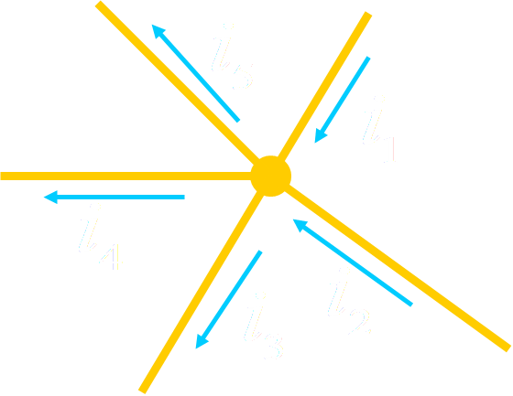
单选题
5分
1. 设 i₂= i₃= i₄= i₅=1 A, 则 i₁=？
A
2 A
B
-2 A
C
1 A
D
-1 A
提交

Slide 33
2.7 Δ-Y(π-T) 等效电路
1
2.7.1. 电阻的Δ 、Y形连接
R₁₂
R₃₁
Δ 形网络
2
3
R₁
R₂₃
R₂
R
包含
三端网络
a
b
1
R₃
R₄
R₁
Y形网络
R₃
R₂
2
3

Slide 34
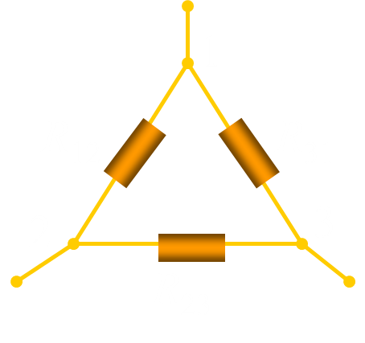
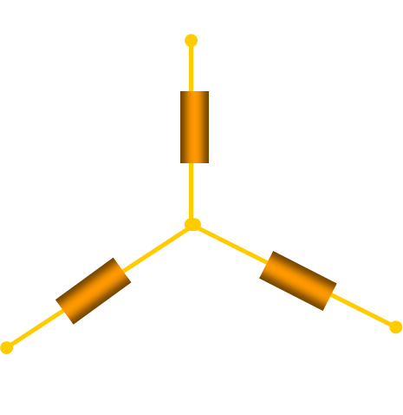
2.7 Δ-Y(π-T) 等效电路
Δ ，Y 网络的变形：
π 型电路 (Δ 型)
T 型电路 (Y、星型)
注意
这两个电路当它们的电阻满足一定的关
系时，能够相互等效 。

Slide 35
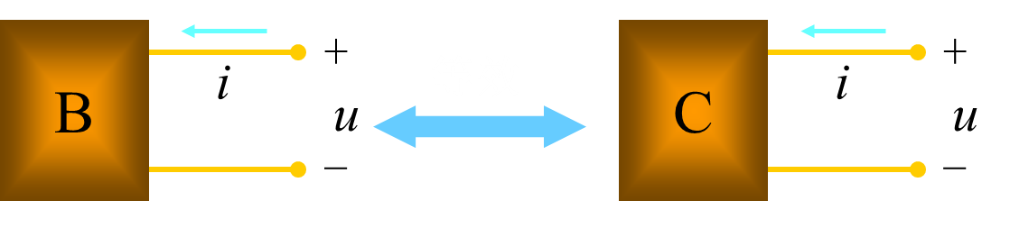
2.7 Δ-Y(π-T) 等效电路
2.7.2. Δ—Y 变换的等效条件
1
–
1
+
i_{1Y}
+
–
i_{1Δ}
u_{12Δ}
u_{31Δ}
u_{12Y}
R₁
u_{31Y}
R₁₂
R₃₁
R₂
R₃
i_{2 Δ}
i_{3 Δ}
–
i_{2Y}
i_{3Y}
+
+
–
R₂₃
2
+
u_{23Y}
–
+
u_{23Δ}
–
3
3
2
i_{1Δ} =i_{1Y} , i_{2 Δ} =i_{2Y} , i_{3 Δ} =i_{3Y} ,
u_{12Δ} =u_{12Y} , u_{23Δ} =u_{23Y} , u_{31Δ} =u_{31Y}
等效条件：

Slide 36






2.7 Δ-Y(π-T) 等效电路
Δ型电路
欧姆定律：
1
–
+
$$i_{12}=\frac{\text{u}\text{12}\text{Δ}}{\text{R}\text{12}}$$
$$i_{23}=\frac{\text{u}\text{23}\text{Δ}}{\text{R}\text{23}}$$
$$i_{31}=\frac{\text{u}\text{31}\text{Δ}}{\text{R}\text{31}}$$
i_{1Δ}
u_{12Δ}
i₁₂
u_{31Δ}
i₃₁
R₁₂
R₃₁
KCL方程：
i_{2 Δ}
i_{3 Δ}
$i\text{1}\text{Δ}=$ $i\text{12} −i\text{31}=\frac{\text{u}\text{12}\text{Δ}}{\text{R}\text{12}}$ $−\frac{\text{u}\text{31}\text{Δ}}{\text{R}\text{31}}$
i₂₃
+
–
R₂₃
+
u_{23Δ}
–
3
$i\text{2}\text{Δ}=$ $i\text{2}\text{3} −i\text{12}=\frac{\text{u}\text{23}\text{Δ}}{\text{R}\text{23}}−\frac{\text{u}\text{12}\text{Δ}}{\text{R}\text{12}}$
2
$i\text{3}\text{Δ}=$ $i\text{31} −i\text{23}=\frac{\text{u}\text{31}\text{Δ}}{\text{R}\text{31}}−\frac{\text{u}\text{23}\text{Δ}}{\text{R}\text{23}}$

Slide 37





2.7 Δ-Y(π-T) 等效电路
Y型电路
KCL定律：
i_{1Y}
1
–
$$i\text{1}Y+i\text{2}Y+i3Y=0$$
(1)
+
+
KVL定律：
R₁
u_{1Y}
u_{31Y}
u_{12Y}
–
$$u\text{1}\text{Y}=u\text{2}\text{Y}+u\text{1}\text{2}\text{Y}$$
R₂
R₃
$$u\text{2}\text{Y}=u\text{3}\text{Y}+u\text{23}\text{Y}$$
–
i_{2Y}
–
–
i_{3Y}
u_{2Y}
u_{3Y}
+
+
+
2
–
3
$R\text{1}i\text{1}\text{Y}=R\text{2}i\text{2}\text{Y}$ $+u\text{12}\text{Y}$
(2)
+
u_{23Y}
$R2i\text{2}\text{Y}=R3i\text{3}\text{Y}$ $+u\text{2}\text{3}\text{Y}$
(3)

Slide 38



2.7 Δ-Y(π-T) 等效电路
$$i\text{1}Y+i\text{2}Y+i3Y=0$$
(1)
Y型电路
$R\text{1}i\text{1}\text{Y}=R\text{2}i\text{2}\text{Y}$ $+u\text{12}\text{Y}$
(2)
i_{1Y}
1
–
+
+
$R2i\text{2}\text{Y}=R3i\text{3}\text{Y}$ $+u\text{2}\text{3}\text{Y}$
(3)
R₁
u_{1Y}
u_{31Y}
u_{12Y}
–
R₂
R₃
–
i_{2Y}
–
–
i_{3Y}
u_{2Y}
u_{3Y}
+
+
+
2
–
3
+
u_{23Y}

Slide 39
2.7 Δ-Y(π-T) 等效电路
Y型电路
Δ型电路
i_{1Δ} =u_{12Δ} /R₁₂ – u_{31Δ} /R₃₁
(1)
i_{2Δ} =u_{23Δ} /R₂₃ – u_{12Δ} /R₁₂
(2)
i_{3Δ} =u_{31Δ} /R₃₁ – u_{23Δ} /R₂₃
i_{1ΔorY} = A₁ u_{12ΔorY}– B₁u_{31ΔorY}
同一种VCR结构：
i_{2ΔorY} = A₂ u_{23ΔorY}– B₂u_{12ΔorY}
(3)
i_{3ΔorY} = A₃ u_{31ΔorY}– B₃u_{23ΔorY}

Slide 40
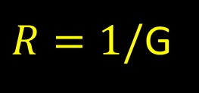
2.7 Δ-Y(π-T) 等效电路
Y→Δ的变换条件：
已知Y型电路的R₁,R₂,R₃, 求R₁₂, R₂₃, R₃₁
R12
R1
R31
R3
R2
R23
$R=1/$G
或

Slide 41
2.7 Δ-Y(π-T) 等效电路
Δ→Y的变换条件：
已知Y型电路的R₁₂, R₂₃, R₃₁, 求R₁,R₂,R₃
R12
R1
R31
R3
R2
R23
如何推导？

Slide 42
2.7 Δ-Y(π-T) 等效电路
(1) + (2) + (3)
(1)
R₁₂ + R₂₃ + R₃₁ =
(R₁R₂ + R₂R₃ + R₃R₁ )² / R₁R₂R₃
(2)
(4)
(1) & (3)
(3)
R₁₂R₃ = R₁R₂ + R₂R₃ + R₃R₁
(5)
R₃₁R₂ = R₁R₂ + R₂R₃ + R₃R₁
(6)
(5) & (6) 代入(4)
R₁₂ + R₂₃ + R₃₁ = R₁₂R₃ R₃₁R₂ / R₁R₂R₃

Slide 43
2.7 Δ-Y(π-T) 等效电路
Δ→Y的变换条件：
已知Y型电路的R₁₂, R₂₃, R₃₁, 求R₁,R₂,R₃
R12
R1
R31
R3
R2
R23
或

Slide 44

2.7 Δ-Y(π-T) 等效电路
简记方法：
Δ变Y
Y变Δ
R12
R1
R31
R3
R2
R23

Slide 45
2.7 Δ-Y(π-T) 等效电路
特例：若三个电阻相等(对称)，则有
R12
R1
R31
R_{Δ} = 3R_{Y}
外大内小
R3
R2
R23
注意
等效对外部(端钮以外)有效，对内不成立。
等效电路与外部电路无关。
用于简化电路

Slide 46
2.7 Δ-Y(π-T) 等效电路
Δ型电路
Y型电路
A
a
R₁
R₁₂
R₃₁
R₂
R₃
R₂₃
b
c
B
C
如果两个电路等效，则具有相同的VCR端口特性，则任意两个端子间的等效电阻肯定相同 （课本P56）

Slide 47
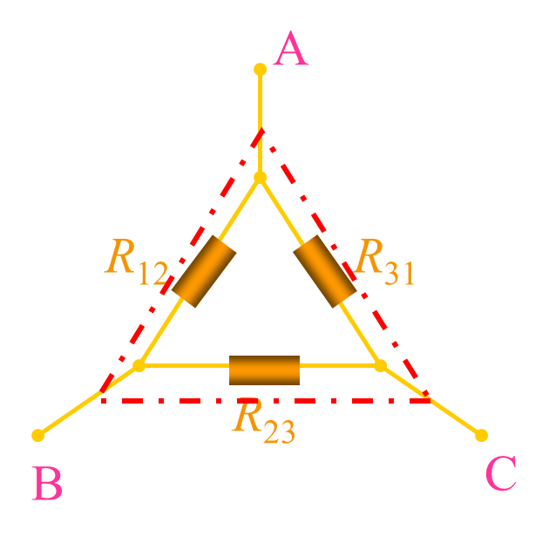
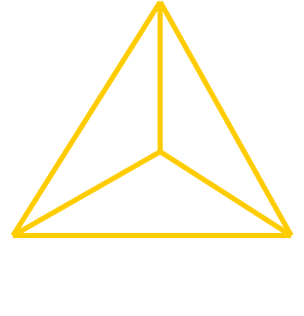
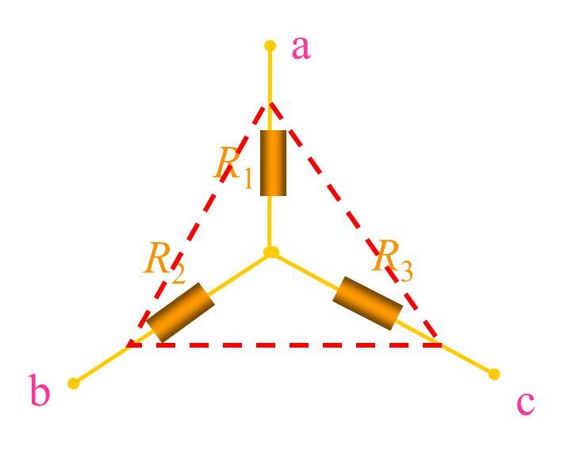
2.7 Δ-Y(π-T) 等效电路
选择合适的方法可以事半功倍！
Δ型电路
R_{AB} = R₁₂ (R₂₃ + R₃₁ ) / (R₁₂ + R₂₃ + R₃₁ )
R_{AC} = R₃₁ (R₂₃ + R₁₂ ) / (R₁₂ + R₂₃ + R₃₁ )
R_{BC} = R₂₃ (R₃₁ + R₁₂ ) / (R₁₂ + R₂₃ + R₃₁ )
R_{AB} = R_{ab} = R₁ + R₂
R_{AC} = R_{ac} = R₁ + R₃
R_{BC} = R_{bc} = R₂ + R₃
R₁=(R_{AB}+R_{AC}-R_{BC})/2
Y型电路

Slide 48
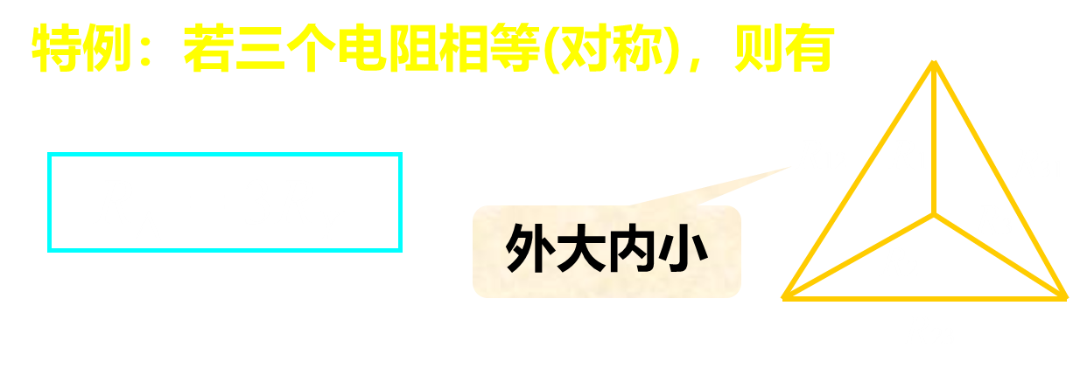
2.7 Δ-Y(π-T) 等效电路
先画电路再填值
例1
桥 T 电路
1/3kΩ
1/3kΩ
3
+
2
1/3kΩ
1kΩ
Δ变Y
E
1
R
-
1kΩ
1kΩ
1
1kΩ
2
3
4
+
1kΩ
3
2
E
1kΩ
R
Y变Δ
3
+
3kΩ
-
4
3
2
2
E
R
-
3kΩ
3kΩ
4

Slide 49
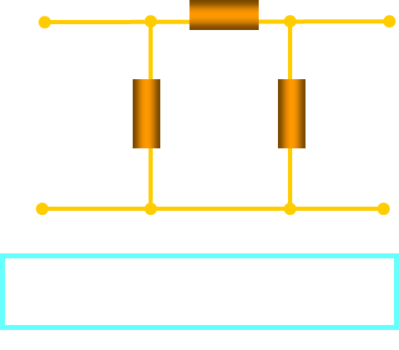
2.7 Δ-Y(π-T) 等效电路
优先等值电阻
例2
计算90Ω电阻吸收的功率
1Ω
3
i
1Ω
4Ω
+
i₁
9Ω
9Ω
+
9Ω
20V
90Ω
10Ω
20V
90Ω
1
2
-
-
1Ω
9Ω
3
3Ω
1Ω
4Ω
3Ω
+
1
3Ω
2
20V
90Ω
1Ω
9Ω
-
电阻永远吸收功率

Slide 50
2.8电压源、电流源的串联和并联
2.8.1.理想电压源的串联和并联
注意参考方向
串联
_
u_{S1}
u_{S2}
+
_
_
+
+
u
_
等效电路
+
u
等效电路
并联
i
+
+
+
注意
u_{S1}
u_{S2}
u
相同电压源才能并联,或者说并联的电压源一定相同。
_
_
_

Slide 51
2.8电压源、电流源的串联和并联
电压源与支路的串、并联等效
u_{S1}
u_{S2}
u _{S}
_
_
_
R
+
+
+
R₂
i
i
R₁
_
u
_
+
u
+
i
i
+
+
+
+
u _{S}
任意
元件
u
u _{S}
R
u
_
_
_
_
对外等效！
可以是电阻、（受控）电流源，（受控）电压源

Slide 52
2.8电压源、电流源的串联和并联
2.8.2. 理想电流源的串联并联
注意参考方向
并联
i
i_{S1}
i_{S2}
i_{Sn}
i
等效电路
等效电路
串联
i_{S1}
i_{S2}
i
注意
相同的理想电流源才能串联, 或者说串联的电流源一定相同。

Slide 53

2.8电压源、电流源的串联和并联
电流源与支路的串、并联等效
i
i_{S}
i_{S1}
i_{S2}
+
R
R₁
R₂
u
等效电路
_
$$i=i_{s1}−u/{R_{1}}+i_{s2}−u/{R_{2}}=i_{s1}+i_{s2}−({1/{R_{1}+1}}/{R_{2}})u=i_{s}−u/R$$
任意
元件
i_{S}
+
i_{S}
等效电路
u
R
_
对外等效！
可以是电阻、（受控）电压源，（受控）电流源

Slide 54
2.8电压源、电流源的串联和并联
重点：
1. 电路等效的概念；
2. 电阻的串、并联；
3. 电阻的Y—Δ 变换;
4. 电压源和电流源的串并联

Slide 55
单选题
5分
2. 下列关于KVL的陈述，错误的是：
A
环绕任何闭合路径的所有电压的代数和等于零。
B
KVL的成立与各支路上接的是什么元件无关。
C
KVL方程按电压参考方向列写，不受电压实际方向的影响。
D
KVL只对不含受控源的闭合路径才成立。
提交

Slide 56
单选题
5分
3. 下列所示选项中，正确的是：
1Ω
B
1Ω
i₂
+
+
3V
1Ω
1Ω
2V
1Ω
_
_
1Ω
i₁
A
A
U_{A} =U_{B}=3 V
B
U_{A} =U_{B}=2 V
C
U_{A} =U_{B}=1 V
D
U_{A} ≠U_{B}
提交

Slide 57
单选题
5分
4. 电路A、B等效， 是指：
B
+
C
+
i
等效
i
u
u
-
-
A
端口具有相同的电压与电流关系，但对两电路内部是否等效没有限制。
B
端口具有相同的电压与电流关系，且要求内部也等效。
C
两个电路内部等效，但不限制端口上的电压电流关系。
D
以上三项全部正确
提交

Slide 58

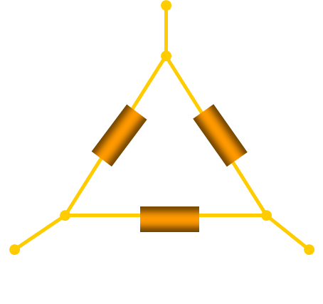
单选题
5分
5. 如下列两个三端电路等效，且 R₁₂= R₂₃= R₃₁= 30 Ω, 则 R₁= R₂= R₃= ？
A
90Ω
B
10Ω
提交

Slide 59
教材第3章习题 9，10，11，12，14，21，28，33，39，40，46，49，53，55，59，64，67，69，72。

Slide 60

谢谢！

